Slide 1
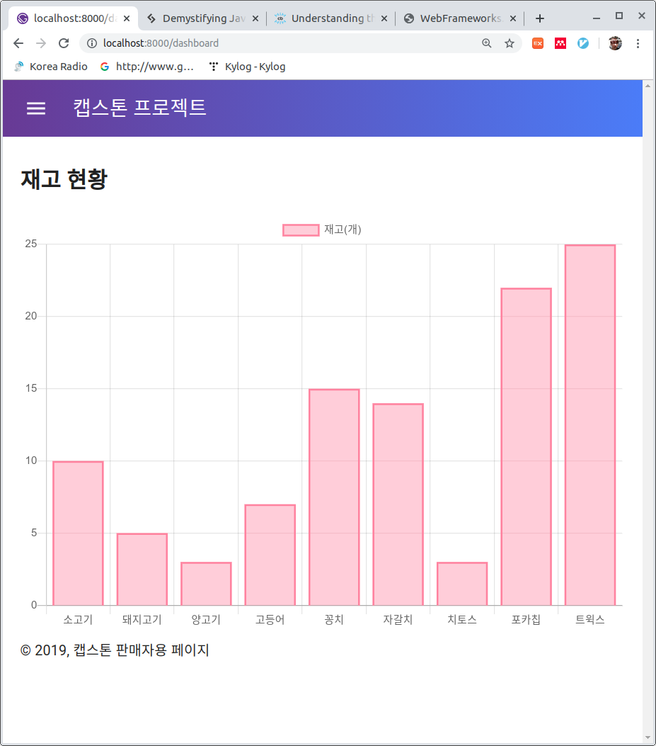
1
진행 상황
재고 현황 시각화를 위한 대시보드 설계
- 각 품목 별 재고량 시각화
- DB와 연동하여 실시간 반영 가능
2
confidential

Slide 2
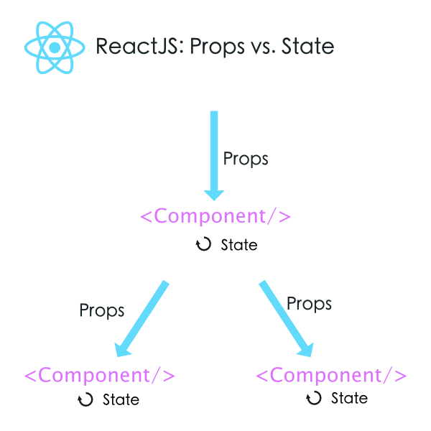
2
진행 상황
React의 변수 처리 방식
- Component 간 정보는 props를 통해 전달
- Component 내부 변수는 State라고 함
- 대시보드를 구현할 때, 기본 개념 이해의 부족으로 시간을 낭비
2
confidential

Slide 3
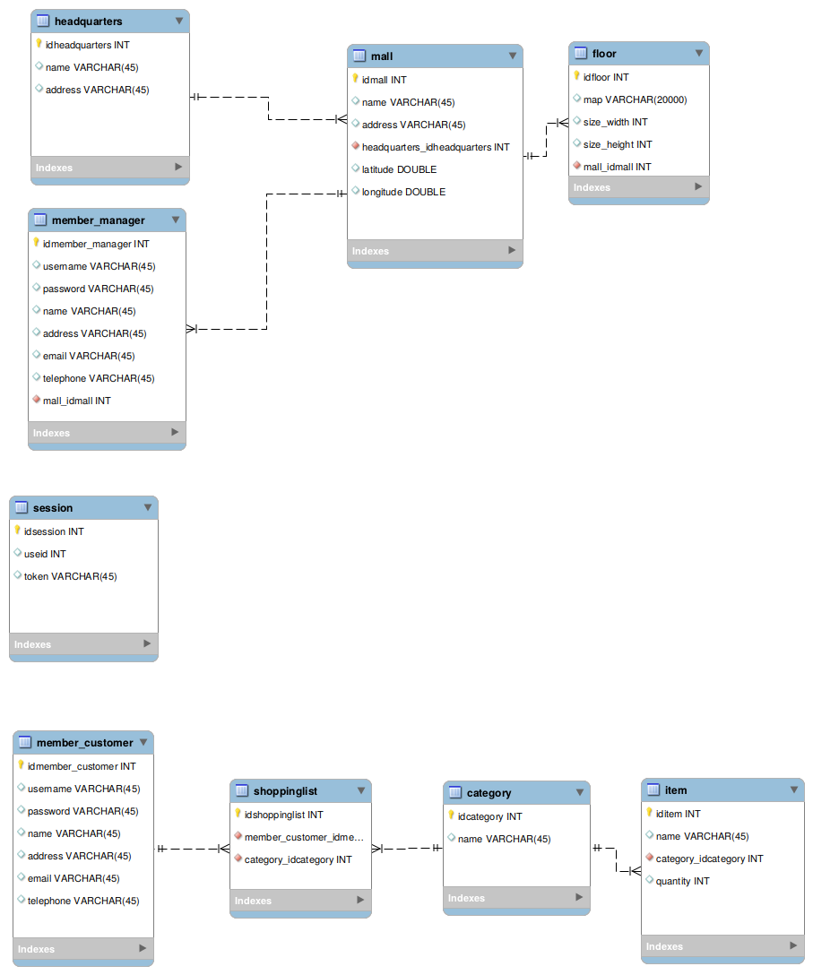
3
진행 상황
데이터베이스 컬럼 추가
- mall 테이블에 위도, 경도 정보를 저장
- 안드로이드에서 Google Map API 연동하여 매장 위치 시각화 가능
2
confidential

